Slide 1
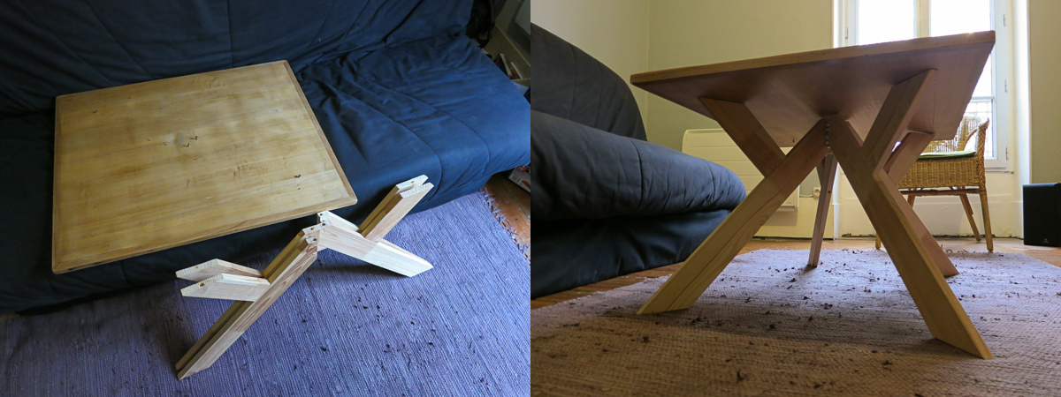
Table basse pliante
Auteur : Christophe Seyve / cseyve@free.fr
Flickr “DIY” : http://www.flickr.com/photos/rolleitof/collections/72157633177435361/
Licence : ArtLibre - http://artlibre.org/licence/lal

Slide 2
Découpes planches “pieds fixes”
800 mm
(2)
150
69 mm
2x
(1)
(3)
219
69 mm

Slide 3
Découpes planches “pieds pivotants”
800 mm
(3)
27
150
69 mm
2x
(1)
(2)
219
69

Slide 4
Assemblage axe central
1) trou de Ø 3
2) trou de Ø 8
3) Vis auto-taraudeuse

Slide 5
Assemblage axe central
2 trous non débouchant de Ø 8

Slide 6
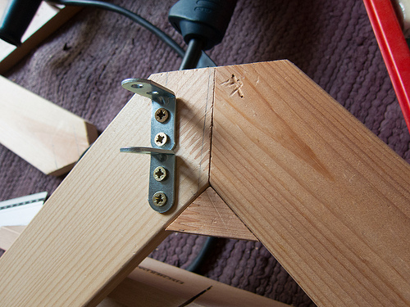
Assemblage pivot
A
B

Slide 7
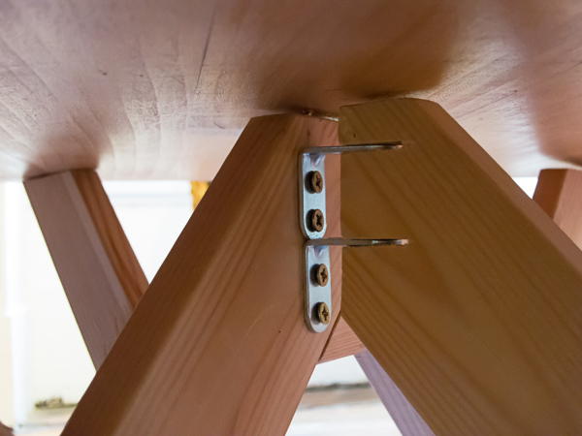
Rainures des pivots
A
B
Marge 2mm

Slide 8
Contre-forts
Marquer la position
du contre-fort
(1) trou de Ø 3. Ensuite, mettre un clou de Ø<3 dans le trou
(2) trou de Ø 8 pour trouver l'autre trou en face (attendre de toucher le clou)

Slide 9
Contre-forts
Bien plaquer en vissant en face

Slide 10
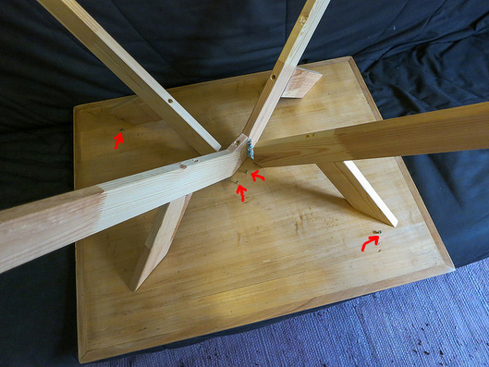
Plateau

